Slide 1
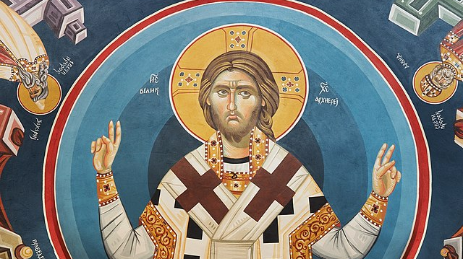
卷一: 耶穌
下一頁

Slide 2
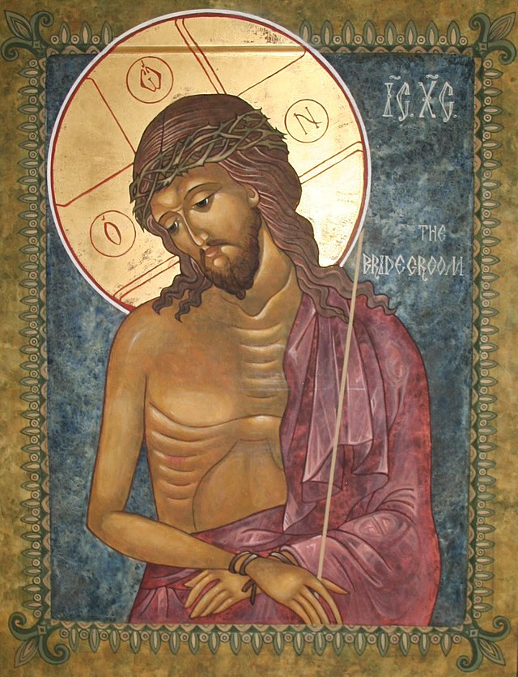
耶穌是基督徒信仰的中心。
基督徒固然要對他有深湛而全面性的認識。 可是，即使你不是基督徒， 你也會承認，耶穌是一位影響了人類命運的歷史人物； 因而，你會有興趣進一步了解有關耶穌的事。
當你明白了耶穌時代的經濟、政治、法律、教育、宗教情況， 以及耶穌的立場後，你便會了解 耶穌的言行，為當代的人帶來了甚麼衝擊； 及為何耶穌為自己帶來了十字架的結局。
上一頁
主頁
下一頁

Slide 3
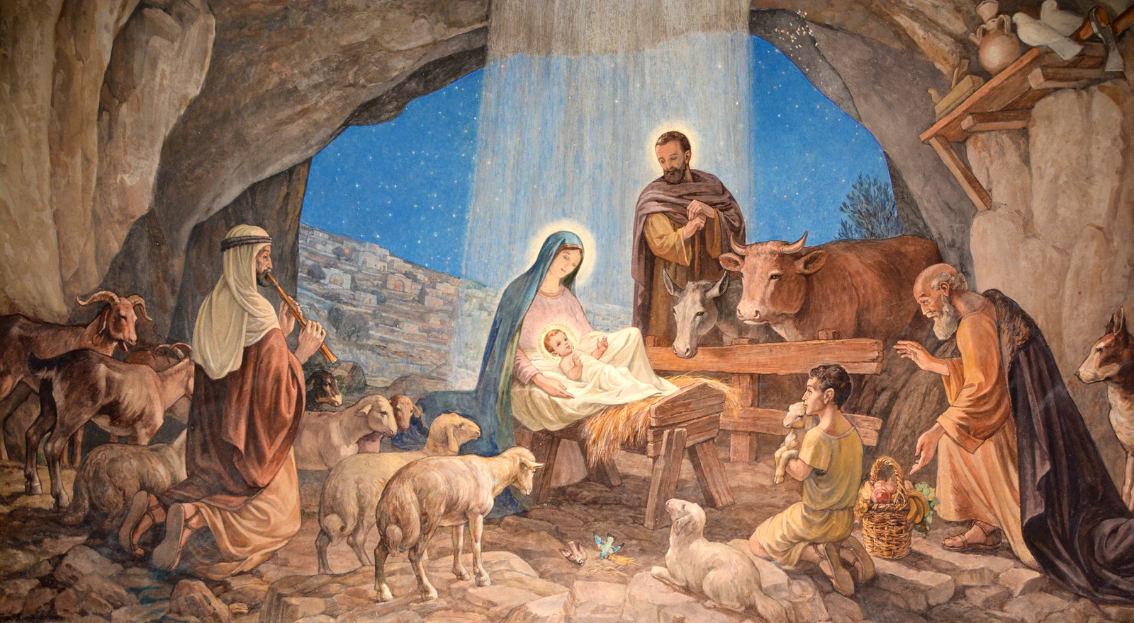
耶穌的生平:公元的計算法
上一頁
主頁
下一頁

Slide 4
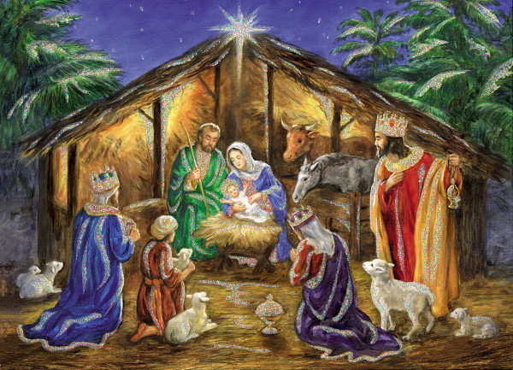
一位在第六世紀於北歐出生的修士，計算了納匝肋人（Nazareth）耶穌出生的年份為羅馬建城後754年。於是，他以這一年作為公元的元年，從此沿用至今。
耶穌不在公元元年出生
可是，他的計算錯誤了!根據現代研究得來的資料，耶穌事實上是在公元前7-5年間出生。
耶穌的生日也不在12月25日
耶穌出生的日期和月份也無從稽考。基督徒在每年12月25日慶祝聖誕節，只是源自第四世紀信徒的一種傳統。他們取用了羅馬人慶祝太陽神的日子來慶祝耶穌 － 他們心目中正義的太陽 － 誕生的日子。
耶穌逝世的日期可確定，但年份則不詳
耶穌是在猶太人的逾越節預備日那天被釘在十字架上死的，那天剛巧是安息日的前一天。 由逾越節及安息日這兩項資料推算，耶穌很可能是在公元後30年或33年逝世。現時的聖經學家，大多數認為公元後30年較為可信。而耶穌死的年紀則介乎35至38歲。
上一頁
主頁
下一頁

Slide 5
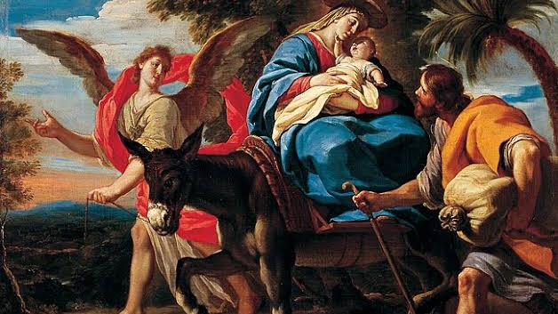
耶穌生平中的一條河
上一頁
主頁
下一頁

Slide 6
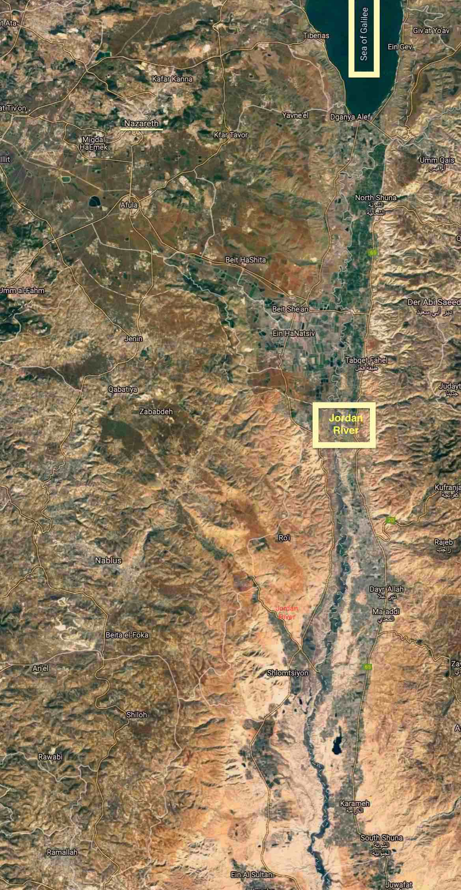
耶穌是在納肋匝長大的一位木匠，但與他一生最有關連的河卻是約旦河（Jordan）。
公元28年（凱撒提庇留Caesar Tiberius執政第十五年，路3:1），在約旦河近死海入口處，出現了一位稱為洗者的若翰（John the Baptist）。他在曠野過著刻苦的生活（瑪3:4），並以先知的口吻向人宣講悔罪和審判的訊息；他親自在約旦河為悔罪者施洗。他的訊息和行動，很快便傳進了所有猶太人的耳中。
耶穌聽到了洗者若翰的呼喊聲，便立即前往約旦河去領受若翰的洗（谷1:9）。在約旦河水中，耶穌獲得了改變他一生的啟迪（谷1:11），便毅然肩負起宣講的使命。首先，他接受了洗者若翰的簡樸生活態度而絕對重視貧窮的經驗和精神；他也接受洗者若翰的宣講而肯定主的審判；使人面向「即將來臨的事實」（路3:7-9; 瑪3:7-10）。
其後，耶穌立即進入曠野，為體驗洗者若翰所提倡的精神：在艱苦、空虛、貧困和掙扎中，領悟上主的指引和照顧，好能更深入體驗新穎、令人驚訝和冒險的精神。在曠野中，耶穌弄清了自己的召喚，選擇了自己的路向和行事的方法（瑪:1-10; 谷1:12-13; 8:32; 11:9; 12:13-17; 路4:1-13; 若6:15）。
上一頁
主頁
下一頁

Slide 7
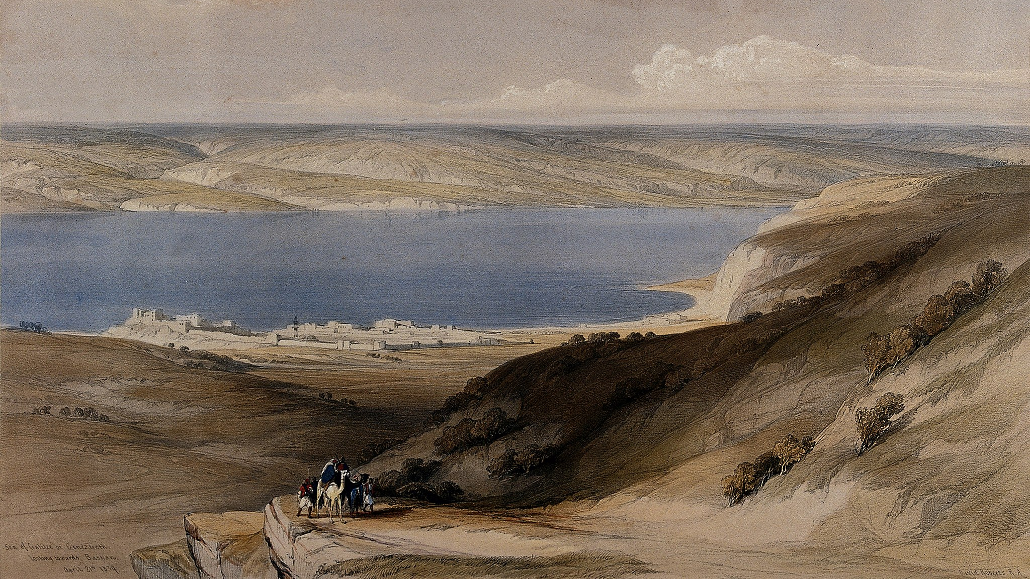
耶穌生平中的一個湖
上一頁
主頁
下一頁

Slide 8
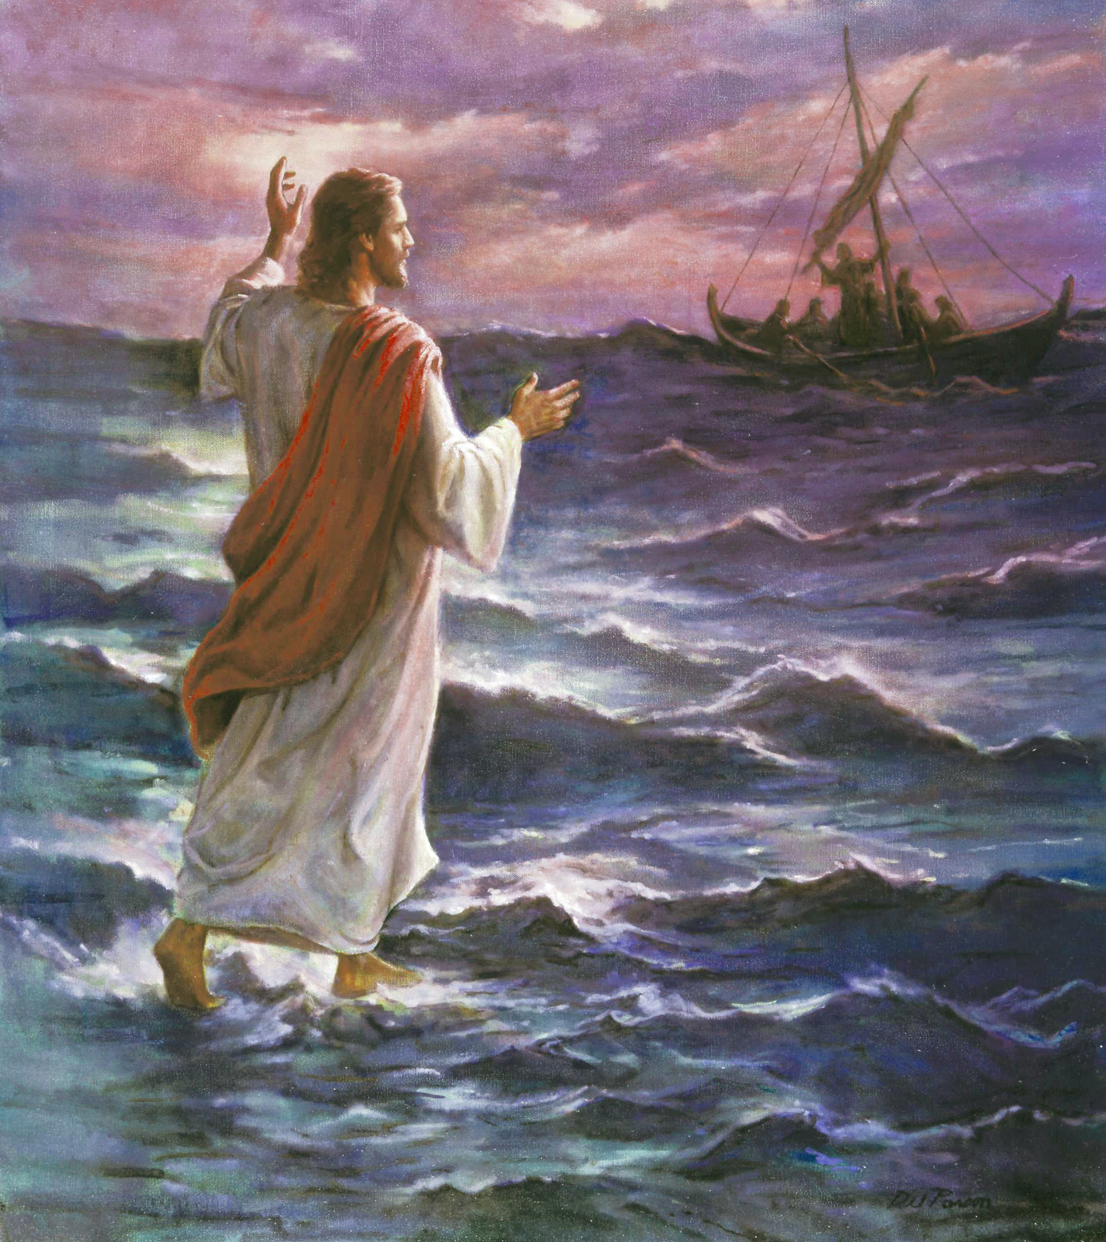
在加里肋亞湖(Sea of Galilee)邊生活的那段時間是耶穌一生中最受歡迎、最燦爛的一段時間。
耶穌離開了曠野後，曾回到納匝肋；不久便轉移到葛法翁城（Capernaum）去，作為他在加里肋亞湖邊活動的駐腳地（瑪4:12）。
耶穌往來週遊於湖邊的各大城市間；在城市的會堂裡，通衢大道上，在湖邊的小船上，在山谷的草原上，向當地的猶太人及往來通商的外邦人宣講天國，治癒病者，不少群眾因驚訝他的言行而到處跟隨他。他和當時宗教界、教育界及法律界有權勢的人仕，不時因辯論而引起衝突；至令耶穌聲名遠播。
可是，這一段意氣風發的時光卻轉瞬即逝。當耶穌明確地表白了自己要受苦、要負十字架的立場後，群眾便開始對他失望而相繼離開他。最後，這位不再受歡迎的耶穌，只帶著少許門徒離開了加里肋亞湖。
上一頁
主頁
下一頁

Slide 9
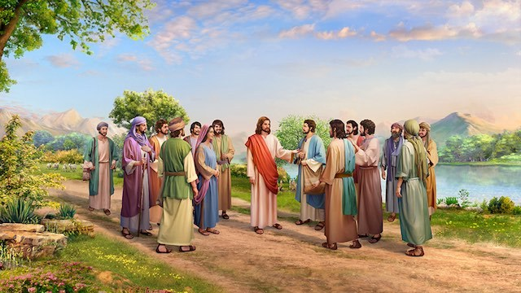
耶穌生平中的一座城
上一頁
主頁
下一頁

Slide 10
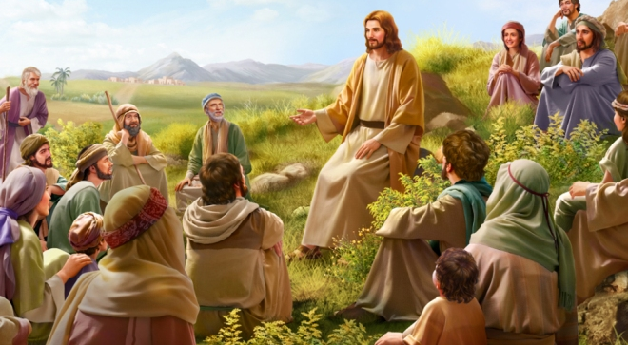
耶穌於加里肋亞湖邊遭到失敗後，就決定要將天國的訊息帶到猶太民族的核心耶路撒冷(Jerusalem)去；這行動是耶穌一生中所面對的最重要抉擇和最大挑戰。
耶路撒冷城是猶太人的政治、經濟、宗教、文化中心，也是龍蛇混雜之地。在大節日時，猶太人從各地前來過節，耶路撒冷便成為散播思想或煽動群眾的地方；而事實上，這個城市往往爆發要羅馬軍隊親臨鎮壓的暴動事件。
當耶穌騎著驢子進入耶路撒冷時；從各處來預備過逾越節的人紛紛歡迎、擁護他（瑪21:8-11），使他頓時成了風頭人物；但耶穌並沒有隨從群眾的要求，也沒有與掌權者妥協。反之，他進入了聖殿，趕走了在殿內作買賣的商人及顧客。他以這種行動來宣示猶太人期待的天國已來臨，聖殿的制度及活動也應停止（瑪21:12-13; 谷11:15-17）。
此後，耶穌仍留在耶路撒冷，與有心謀害他的人辯論（納稅 － 谷12:13-17，死者復生 － 谷12:18-27），講述一些與法利塞人(Pharisees)及撒杜塞黨人(Sadducees)正面衝突的比喻（二子的比喻 － 瑪21:28-32，園戶的比喻 － 瑪21:33-46，婚宴的比喻 － 瑪22:1-14），並公開斥責經師及法利塞人（瑪23:13-36）。
當耶穌離開這座城時，他背著十字架，舉步維艱地被帶往刑場受釘；因為掌權者找到了宣判他死刑的藉口。
上一頁
主頁

